Slide 1
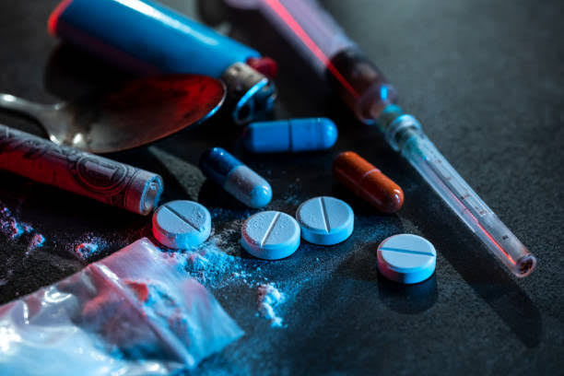
Educação Física
Prof(a) Eliete - 1° ano mark.
Drogas ilícitas
O que são, efeitos e consequências.
Criador: D-Keine | Crédito: Getty Images
Por Matheus S. Sena

Slide 2

O que são drogas ilícitas?
De acordo com a Organização Mundial da Saúde (OMS), as drogas (lícitas e ilícitas) são substâncias químicas que alteram os processos fisiológicos e bioquímicos dos organismos. Portanto, as drogas podem modificar a maneira como as pessoas pensam, se sentem e se comportam, podendo gerar dependência química. As drogas ilícitas, em particular, têm seu consumo geralmente proibido por lei, exceto em casos médicos específicos.

Slide 3
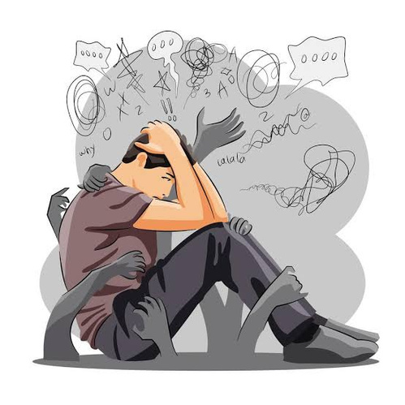


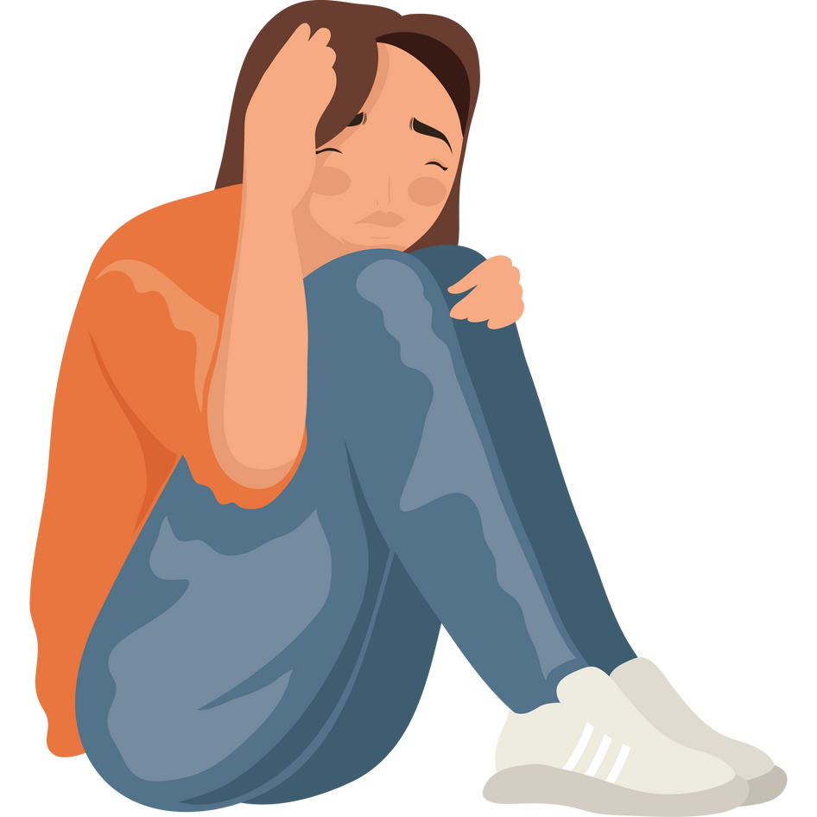
Classificação e efeitos
Pertubadoras
Depressoras
Estimulantes
Substâncias que provocam alucinações, alterando a percepção da realidade. Efeitos: visões, distorções sensoriais, pensamentos alterados. Drogas: LSD, psilocibina, mescalina.
Drogas que reduzem a atividade cerebral, tornando o corpo mais lento. Efeitos: relaxamento, sedação, redução da ansiedade. Drogas: Álcool, benzodiazepínicos, barbitúricos.
Substâncias que aumentam a atividade motora e cognitiva, elevando o estado de alerta. Efeitos: Aumento da energia, euforia, maior foco. Drogas: Cocaína, anfetaminas, cafeína.

Slide 4

Problemas sociais [1]
As drogas ilícitas, além de serem proibidas por lei, têm um alto potencial para causar dependência química. Isso significa que, ao serem consumidas repetidamente, podem levar o indivíduo a um estado em que o corpo e a mente necessitam dessas substâncias para funcionar normalmente, tornando o vício difícil de superar.

Slide 5

Problemas sociais [2]
Ilusão (Cracolândia)
Canção de Alok e MC Hariel
Uma produção carregada de simbolismo que relata a luta contra o vício, a dor das famílias que convivem com ele e a contraposição de todo esse contexto, representada pela pureza das crianças.

Slide 6
Finalização
OBRIGADO PELA COMPREENSÃO!
Todos as informações foram retiradas do site Wikipedia.
Imagens por Freepik, iStock, Getty Images.
Eu tenho um site! https://senna36.github.io/blog/

